Slide 1
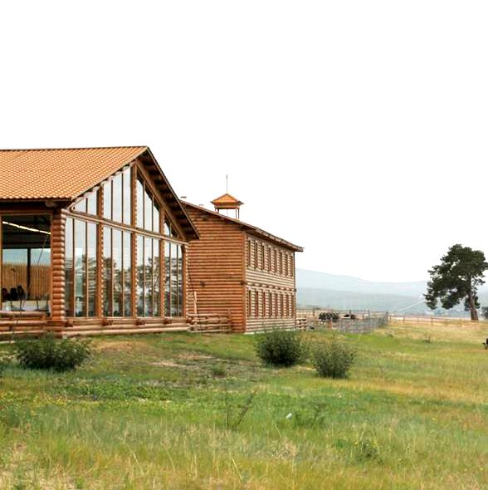
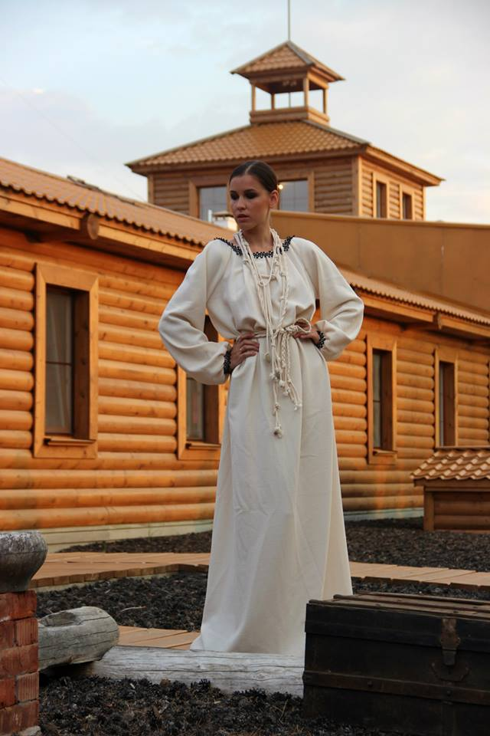
Международный фестиваль этнического костюма «Подиум ЭТНО. Содружество» Иркутская область, Остров Ольхон, гостиничный комплекс «Байкалов острог» (20 – 27 июля 2015 года)

Slide 2
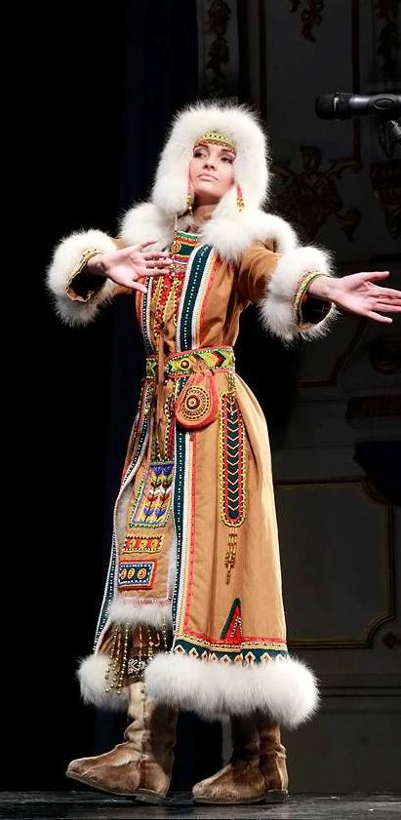
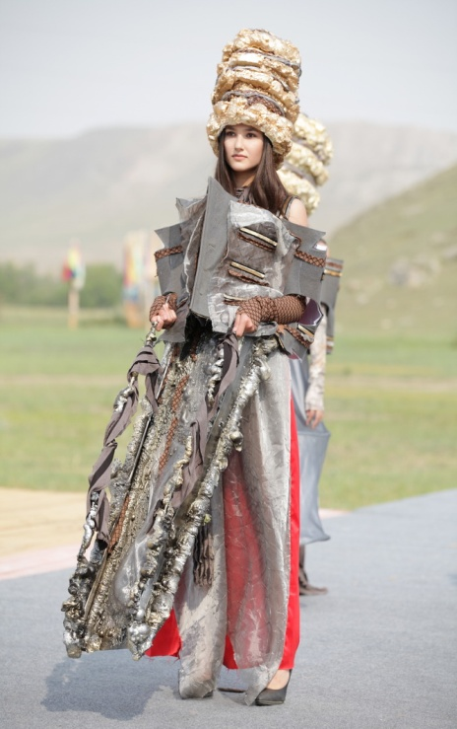
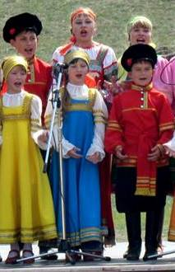
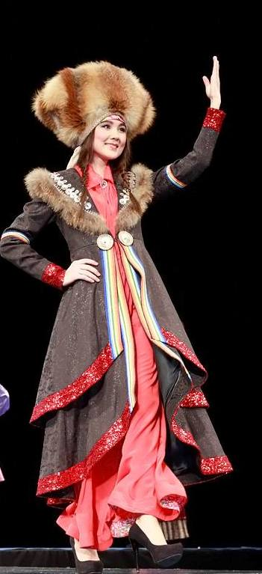
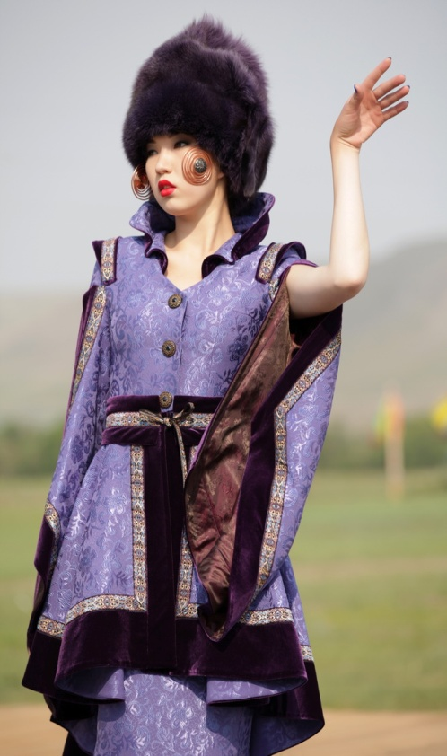
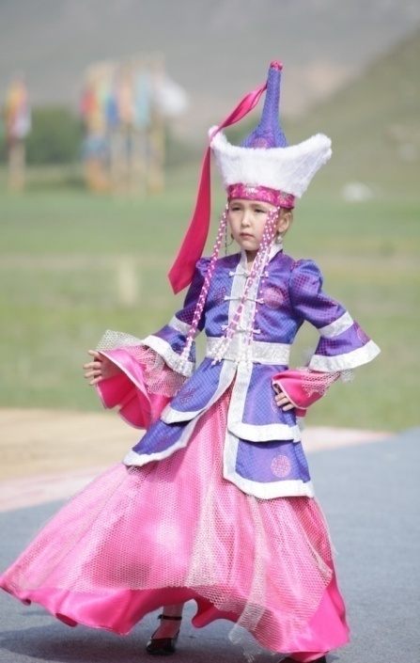
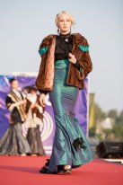
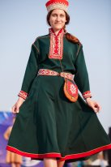
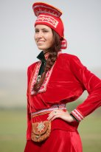
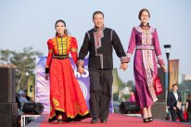
Фестиваль, объединяющий народы, культуры. Праздник традиций и обычаев народов мира.

Slide 3
Иркутская область «Прикосновение к истокам. Русский народный костюм».

Slide 4
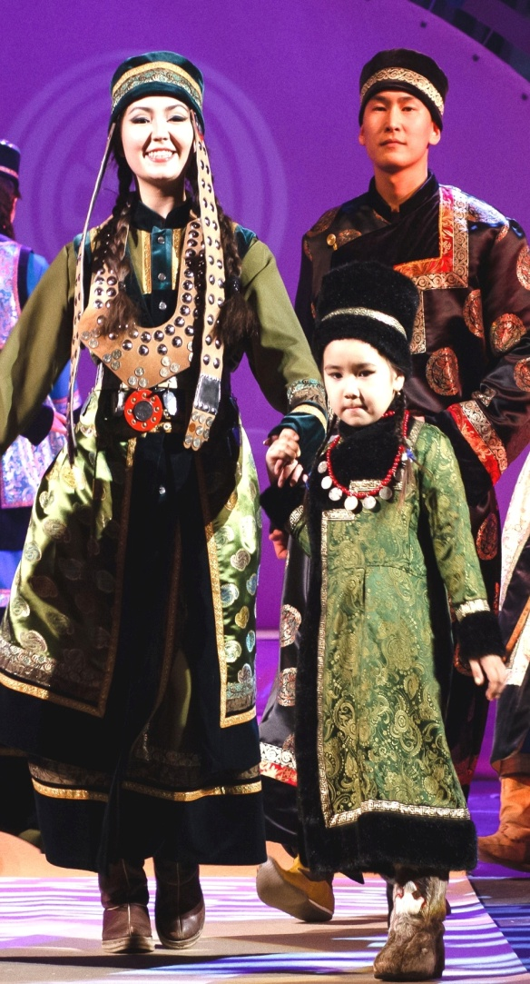
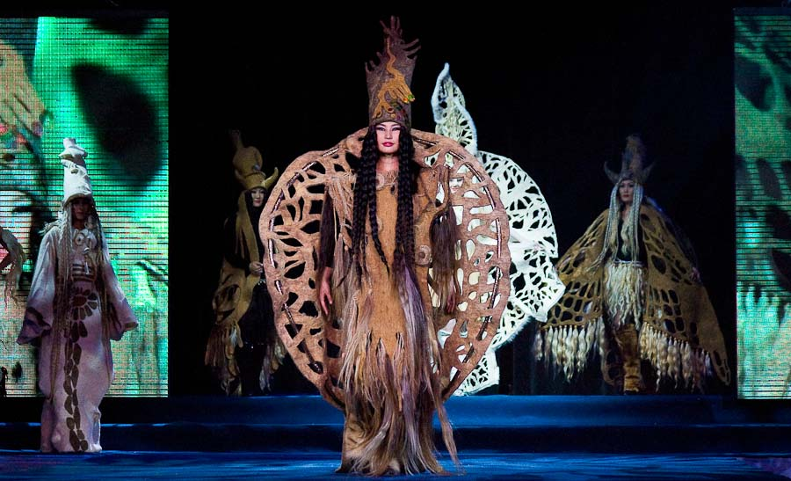
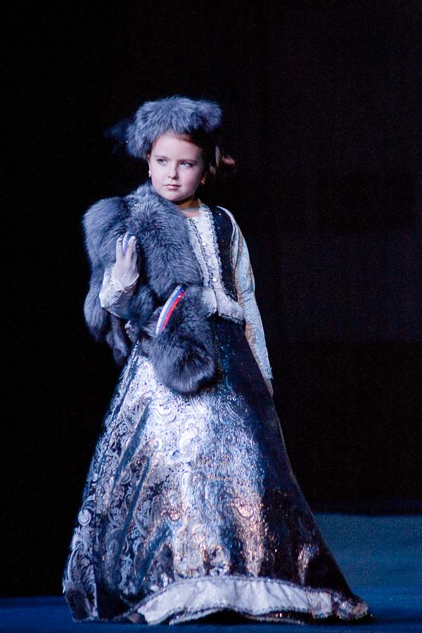
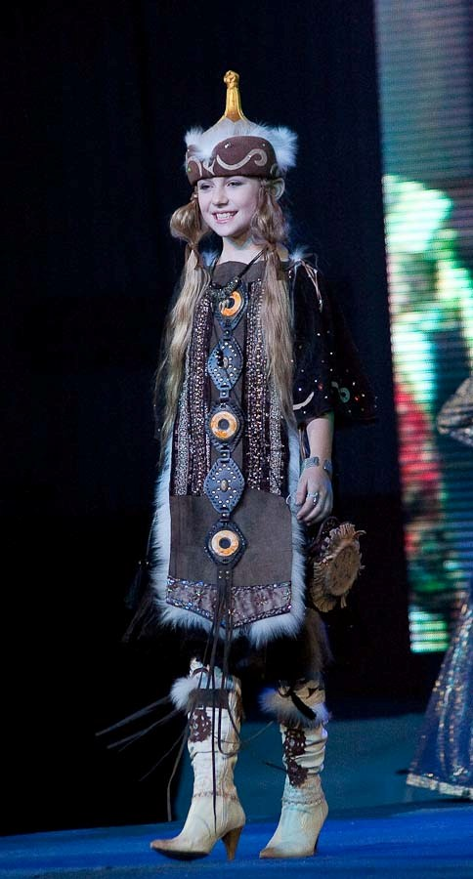
Иркутская область. Байкальская история.

Slide 5
Республика Алтай «Мифы древнего Алтая».

Slide 6
Монголия «Традиция и современность».

Slide 7
Республика Хакасия. Коллекция «Возрождение».

Slide 8
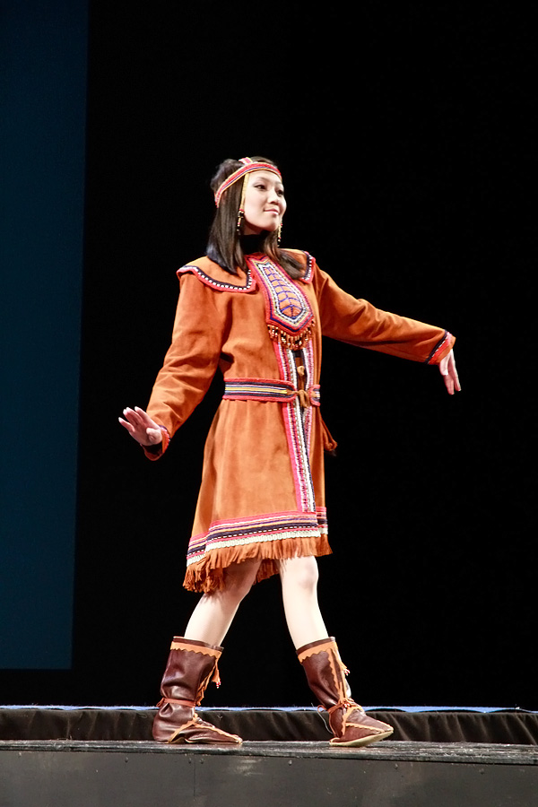
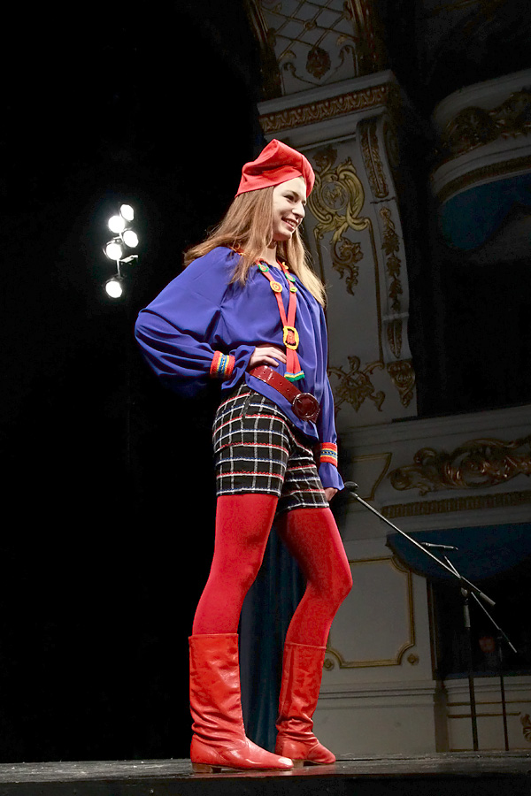
Колледж русской культуры им. А. С. Знаменского г. Сургут Ханты-Мансийский автономный округ – Югра.

Slide 9
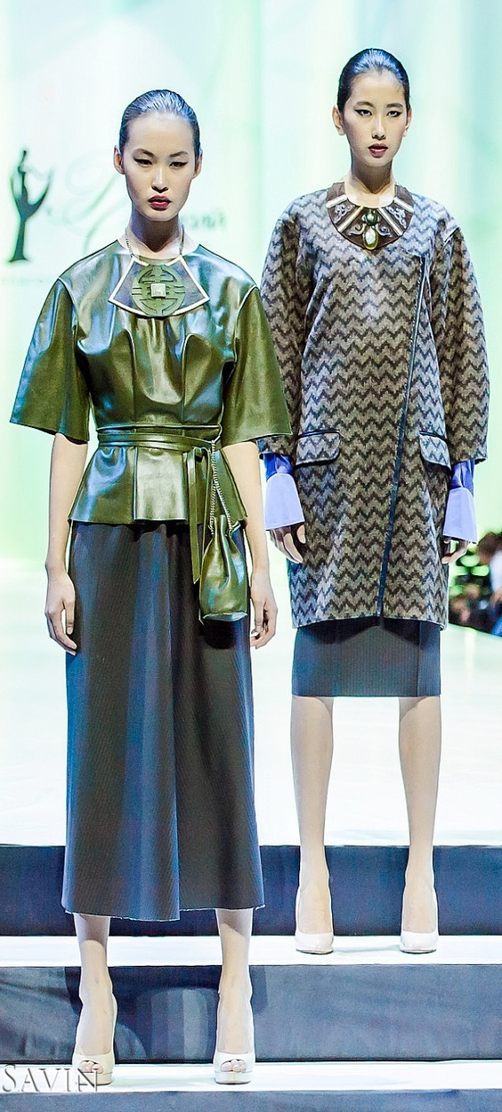
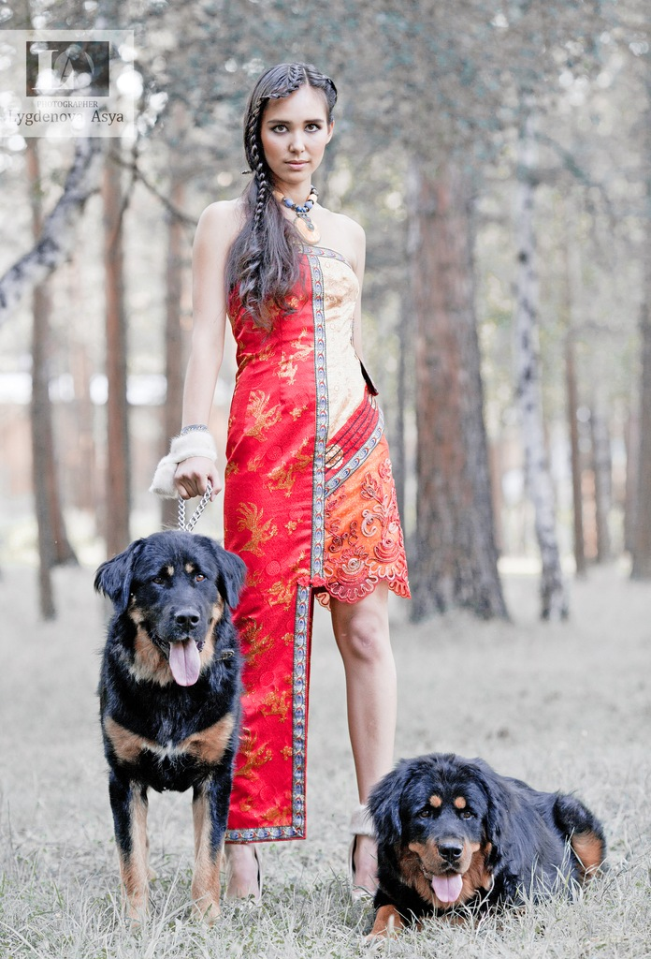
Республика Бурятия. Традиции и современность.

Slide 10
КАЗАХСТАН

Slide 11
Республика Саха (Якутия)

Slide 12
Красота спасет мир. Увлеченные зрители.

Slide 13
КИТАЙ. Автономный район Внутренняя Монголия

Slide 14
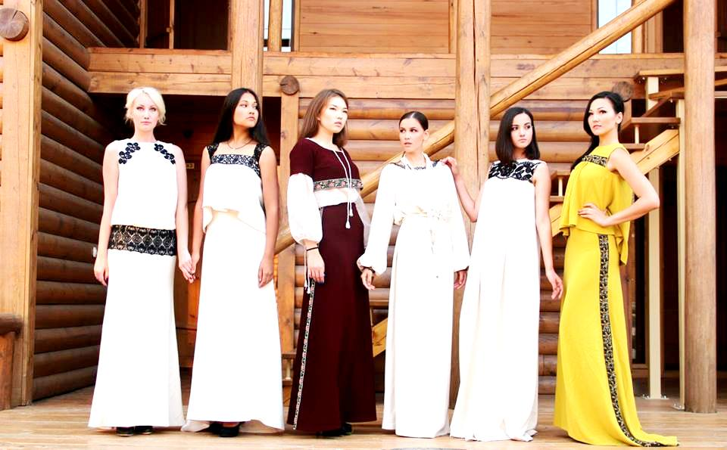
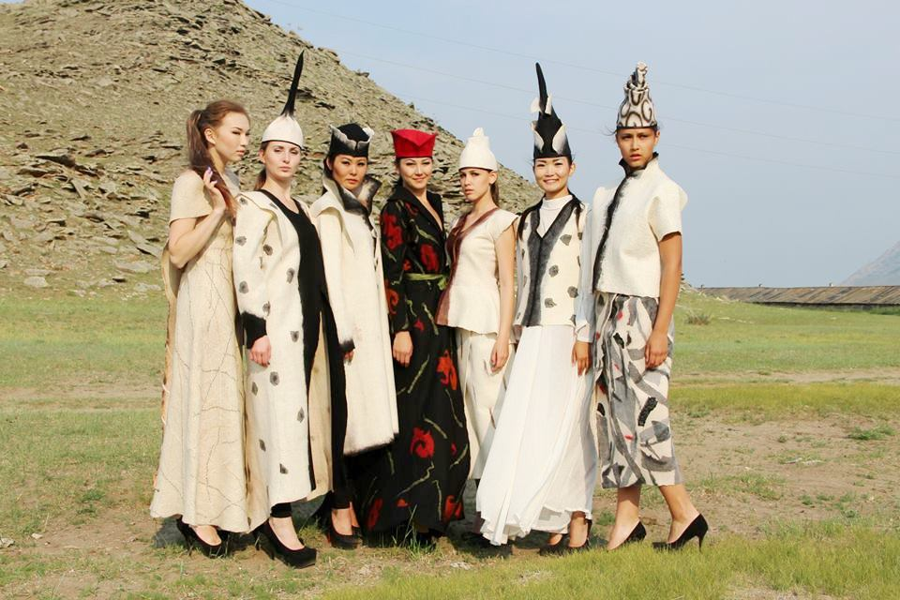
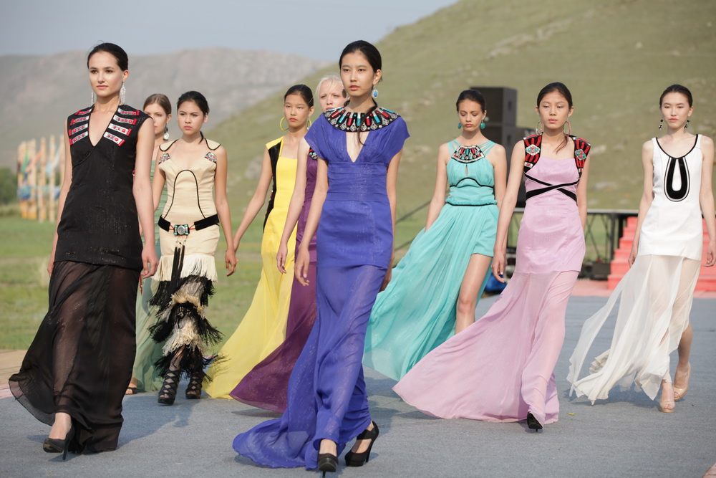
Подиум ЭТНО на Байкале. 25 – 29 июля 2014 г.

Slide 15
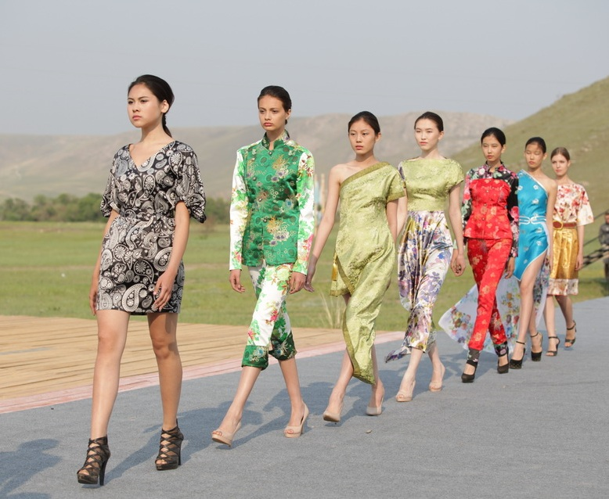
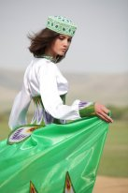
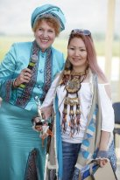
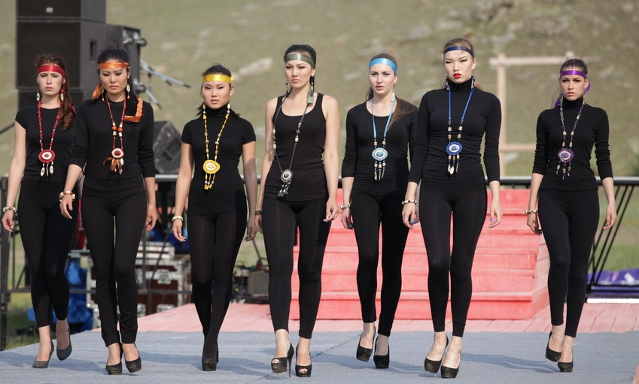

Slide 16
Спасибо за внимание!

